Slide 1
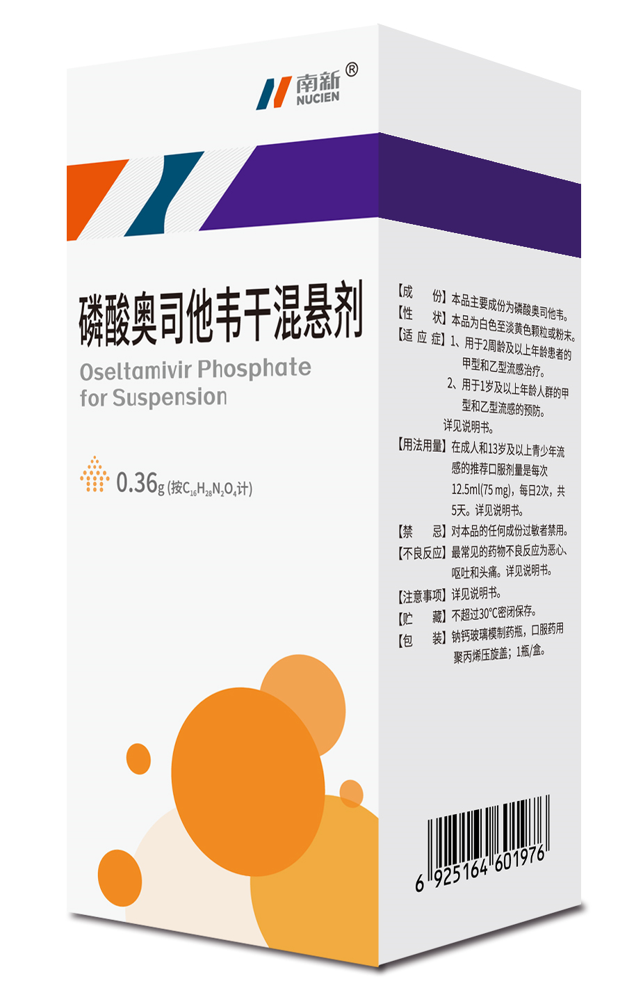
磷酸奥司他韦干混悬剂
药品上市许可持有人：广州南新制药有限公司

Slide 2
目录
CONTENTS
01. 药品基本信息
02. 安 全 性
03. 有 效 性
04. 创 新 性
05. 公 平 性

Slide 3
01 药品基本信息
通用名称：磷酸奥司他韦干混悬剂
注册规格：0.36g （按C₁₆H₂₈N₂O₄计）
中国大陆首次上市时间：2022年4月8日
目前大陆地区同通用名药品的上市情况：国内上市11家，其中国产药品10个，进口药品1个，原研尚未在国内上市。
全球首个上市国家/地区及上市时间：原研企业为罗氏制药，最初上市的剂型为胶囊剂，干混悬剂于2000年12月由美国FDA批准上市。。
是否为 OTC 药品：否
适应症： 1.用于2周龄及以上年龄患者的甲型和乙型流感治疗（磷酸奥司他韦能够有效治疗甲型和乙型流感，但是乙型流感的临床应用数据尚不多）。患者应在首次出现症状48小时以内使用。2.用于1岁及以上年龄人群的甲型和乙型流感的预防。
用法用量：磷酸奥司他韦干混悬剂可以与食物同服或分开服用。但对一些病人，进食同时服药可提高药物的耐受性。磷酸奥司他韦干混悬剂在使用前分散于水中，服用前请摇匀。
参照药品建议：磷酸奥司他韦胶囊
年发病患者总数：大陆1亿人左右。

Slide 4
01 药品基本信息
与参照药品或已上市的同治疗领域药品相比的优势和不足：磷酸奥司他韦为选择性的流感病毒神经氨酸酶抑制剂，阻止病毒由被感染细胞释放和入侵邻近细胞，减少病毒在体内的复制，从而抑制流感病毒在人体内的传播以起到治疗流行性感冒的作用，是目前抗流感治疗的一线用药。本品为多剂量干混悬剂，与胶囊剂相比，更适合儿童使用，具有给药剂量的准确性、给药便捷性和儿童的可接受度高等优点，不足之处是使用过程中需用到水，一旦开启使用，需在10-17天（冷藏）内用完。
未满足的基本需求：目前流感主要治疗药物是奥司他韦，儿童剂型相对较少。
所治疗疾病基本情况：流行性感冒是由流感病毒引起的急性呼吸道传染病。甲型和乙型流感病毒每年呈季节性流行，其中甲型流感病毒可引起全球大流行。我国每年东春季流行或偶有夏季流行，普遍人群易感。流感的危害是社会传播、误工误学、重症病例容易引发并发症及死亡。孕妇、婴幼儿、老年人和慢性基础疾病患者等高危人群，患流感后出现严重疾病和死亡风险较高。每年流感流行季节全球可导致300-500万例重症病例，29-65万人死亡。
大陆地区发病率：由症状流感在成年人中的罹患率为4.4%，65岁以上人群为7.2%；所有流感（包括无症状感染）在成年人中的罹患率为10.7%；世界卫生组织的数据显示，全球每年约20-30%儿童罹患季节性流感，在某些高流行季节，儿童流感年感染率可达50%。其中5-9岁儿童感染率最高，重症和死亡病例常发生在2岁以下儿童。

Slide 5
02 安全性
不良反应：
1.临床试验：成人/青少年最常见的药物不良反应为恶心、呕吐、头痛和疼痛，2周龄至1岁以下婴儿呕吐、腹泻和尿布疹是最常见的不良反应。
2.上市后经验：皮肤及皮下组织类疾病：超敏反应，如过敏性皮肤反应、中毒性表皮坏死溶解、Stevens-Johnson 综合症、多形性红斑；肝胆系统疾病：肝炎和肝酶升高；心脏：心律不齐；胃肠道系统疾病：胃肠道出血；出血性结肠炎；神经：惊厥发作；代谢：糖尿病恶化；精神疾病/各类神经系统疾病：惊厥和儋妄(症状包括意识水平改变、意识模糊、异常行为、妄想、幻觉、激动、焦虑、梦魇等)；实验室指标异常：肝酶升高。
注意事项：
精神神经性不良事件：幻觉、儋妄和行为异常；尚无证据显示磷酸奥司他韦对甲型流感和乙型流感以外的其他疾病有效；磷酸奥司他韦不能取代流感疫苗；如果出现过敏样反应或怀疑出现过敏样反应，则应停用奥司他韦，并进行适当治疗；药品不应通过废水排放或当作家庭垃圾处理；遗传性果糖不耐受患者的果糖不耐受：可能会引起消化不良和腹泻。
药物相互作用：
使用减毒活流感疫苗两周内不应服用磷酸奥司他韦；与氯磺丙尿、甲氨喋呤、保泰松合用要慎重；上市后的监测中有个案报道与更昔洛韦有相互作用。

Slide 6
03 有效性
药品有效性研究：
我公司以 HOFFMANN LA ROCHE INC 在美国上市的磷酸奥司他韦干混悬剂（商品名 TAMIFLU®）为参比制剂进行产品开发。自制品的剂型、规格、服用剂量、临床适应症、药理药效均与参比制剂一致，并且已经完成了与原研药品对比的药学一致性研究，也完成了以原研药品为参比制剂在中国成年健康受试者中的一项随机、开放、空腹和餐后单次给药、两制剂、两周期、双交叉的生物等效性研究，结果显示本品与原研具有质量和疗效的一致。
多项随机、对照、双盲临床试验证明：与安慰剂相比，奥司他韦显示了良好的预防流感作用；在已经感染流感病毒的受试者之中，口服奥司他韦同样显示出了较好的抗病毒活性，患者出现并发症的概率及症状的严重程度都显著降低。
临床研究表明奥司他韦可使流感患者症状缓解时间缩短21%，病情严重程度减轻38%，并发症下降44%，住院率下降63%；发病48h内使用时可使甲型H1N1和H5N1重症病例病死率下降50%。发病6h内应用，症状持续时间减少4天。
多中心随机、对照、开放性临床研究证明：与对症药物复方盐酸伪麻黄碱缓释胶囊相比，奥司他韦可使发热持续时间及其他流感症状持续时间显著缩短，且应用抗生素的比例显著降低。

Slide 7
04 创新性
创新点：
本品为仿制药，注册分类为化学药品第三类，未申请相关发明专利，开展了药学研究和BE试验，结果表明，本品与原研参比制剂质量和疗效一致，具有可替代性，与原研参比制剂项目具有一定的成本优势。
优势：
相对于目前已上市的胶囊剂，干混悬剂可大大提高给药灵活性和便利性，尤其对于吞咽胶囊用药不适用的患者，方便吞咽，进一步提高患者给药依从性；
对于儿童用药，奥司他韦干混悬剂相对于胶囊，提高了临床适用性，更加便利于儿童用药。
对2周龄至1岁以下的婴儿，推荐按照体重-剂量表服用（表1）。
体重 | 推荐剂量 （服用5天） | 每种剂量的口服混悬液体积（6mg/mL）
3kg | 9mg，每日2次 | 1.5ml
3.5kg | 10.5mg，每日2次 | 1.8ml
4kg | 12mg，每日2次 | 2.0ml
4.5kg | 13.5mg，每日2次 | 2.3ml
5kg | 15mg，每日2次 | 2.5ml
5.5kg | 16.5mg，每日2次 | 2.8ml
6kg | 18mg，每日2次 | 3.0ml
＞6-7kg | 21mg，每日2次 | 3.5ml
＞7-8kg | 24mg，每日2次 | 4.0ml
＞8-9kg | 27mg，每日2次 | 4.5ml
＞9-10kg | 30mg，每日2次 | 5.0ml
表1. 2周龄至1岁以下的婴儿治疗用推荐体重-剂量表

Slide 8
03 有效性
临床指南/诊疗规范推荐情况：
流行性感冒诊疗方案（2020年版）抗病毒治疗推荐，重症或有重症流感高危因素的流感样病例，应尽早给予经验性抗流感病毒治疗。发病48小时内进行抗病毒治疗可减少并发症、降低病死率、缩短住院时间。发病时间超过48小时的重症患者依然可以从抗病毒治疗中获益。我国目前上市的药物有神经氨酸酶抑制剂、血凝素抑制剂和M2离子通道阻滞剂三种。神经氨酸酶抑制剂对甲型、乙型流感均有效，包括奥司他韦（胶囊/颗粒）：成人剂量每次75mg，每日2次。疗程5天，重症患者疗程可适当延长。

Slide 9
05 公平性
弥补药品目录短板：
现有医保目录内口服制剂为胶囊剂和颗粒剂，干混悬制剂满足了儿童尤其是婴幼儿、老年人以及其他不适应吞咽胶囊的患者的需求。
临床管理难度：无
所治疗疾病对公共健康的影响：
流感的流行病学最显著特点为：突然暴发，迅速扩散，造成不同程度的流行，具有季节性，发病率高但病死率低（除人感染高致病性禽流感）。虽然大多为自限性，但部分患者因出现肺炎等并发症或因基础疾病加重发展成重症病例，少数危重症病例病情进展快，可因急性呼吸窘迫综合征、急性坏死性脑病或多器官功能不全等并发症而死亡。重症流感主要发生在老年人、年幼儿童、肥胖、孕产妇和有慢性基础疾病者等高危人群，也可发生在一般人群。

